Slide 1
Wie werden unsere Daten validiert?
„Running Median“
Windowsize: 60 (1 Stunde)
Ausreißer: median +/- 1.4 * IRQ
Ausreißer werden markiert
mittels Java umgesetzt (Runnable Jar File via Cron)

Slide 2
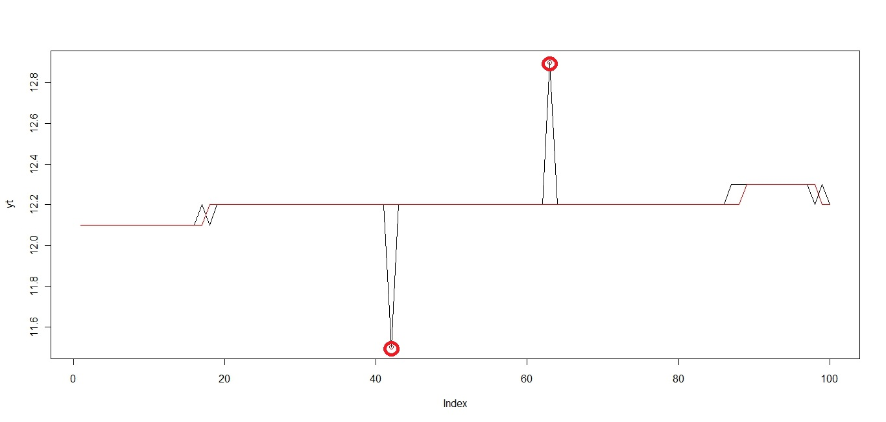

Slide 3
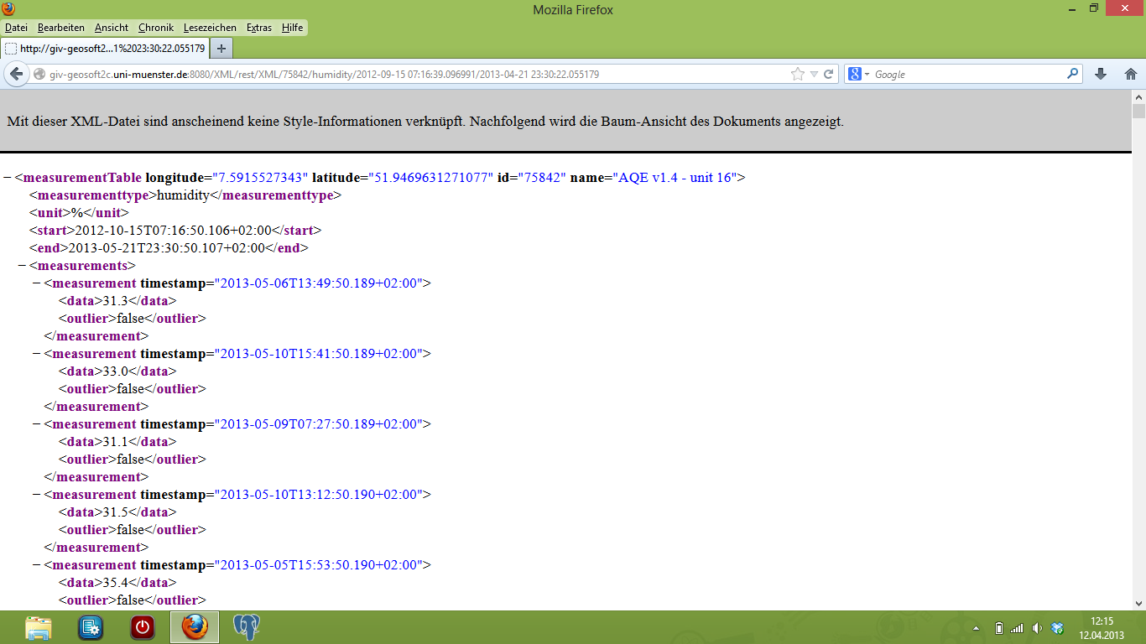
XML

